Slide 1
Fogpótlástan
Szabados Tímea

Slide 2
A fogak feladata:
rágás – az étel darabolása, őrlése
beszéd – beszédhangok képzésében és formálásában van nagy szerepe, - egyre több olyan személy, akik nyilvánosság előtt szerepelnek
esztétikai szerep ( arc harmóniája) – hiánytalan, formás fogsor egyik legjelentősebb tényezője a szép arcnak, a jó megjelenés pedig mind családi, mind társadalmi életben is egyaránt fontos

Slide 3
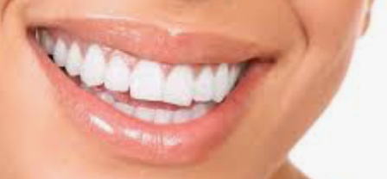
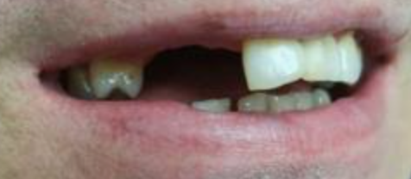
fogpótlásoknak a következő hármas feladatot kell teljesíteniük
1. rágóképesség helyreállítása
2. a hangképzési zavar és
3. foghíjjasság okozta esztétikai hátrány megszüntetése

Slide 4
fogpótlások
Fontos feladata:
A fogazat (a kontaktpontrendszer) és a rágószerv (rágóizomzat működése stb.) funkcionális egységének helyreállítása és a foghiányok okozta későbbi elváltozások megelőzése.

Slide 5
A foghiányok következményei
rágóképesség csökkenés ( rágásképtelenség)
beszédzavar
esztétikai hátrány – nagy foghiány esetén az arc beesett és ráncos lesz
Rágószerv funkcionális egységének részleges vagy teljes megszűnése
a kóros fog elmozdulás és a fogak túlterhelése már 1-2 fog elvesztésének esetén is előfordulhat - megbomlik a kontakt pont rendszer egysége, a hiányt határoló fogak gyakran mesialis, ritkán distalis irányba dőlnek, tengelyállásuk kedvezőtlenül megváltozik →a dőlt fogakat fokozottan érik oldal irányú erők

Slide 6
A foghiányok következményei
a fogeltávolítás nem csak az azonos fogívet, hanem az antagonistát is károsítja – az antagonista nélküli fog a rágásban nem tud részt venni, kiemelkedik (elongatio) és ezáltal a parodontium is károsodik (inaktivitásos athrophia)
a fogak túlterhelésének következménye a rágóél illetve a metszőél fokozott kopása (abrasio) – ez különösen olyankor következik be, ha a fogak tengelyállása nem változik meg
Kóros attritio (ha csak egyes fogakon vagy fogcsoporton következik be) a kopás mértéke nagyobb mint azt a páciens életkora indokolná
minél tovább áll fenn foghiány annál több lesz és súlyosabb a későbbi elváltozás – pl. fokozódó abrasio következtében mélyharapás kialakulása (harapássüllyedés)

Slide 7
A foghiányok következményei
A fogak elvesztése előbb-utóbb mindig a maradék fogak túlterhelését eredményezi
Már egyetlen fog hiánya is traumás occlusiot okozhat
Rágóképesség csökkenés miatt csökken a rágás intenzitása, emiatt a rágóizmok és a bucca lassú involúciója következik be.
Az izmok tónusának és mennyiségének csökkenése miatt az arcvonások szögletesebbé válnak, az arc soványabbnak és öregebbnek látszik
Az occlusiós anomália, a kényszermozgások, a harapássüllyedés befolyásolják a TMI mozgáspályáját – az ízület károsodik (mozgáskorlátozottság, fájdalom)
Foghiány esetén a kiadós rágást igénylő ételeket nem tudják megrágni, a falatot kellő előkészület nélkül nyelik le – gyomor, bélrendszer megbetegedés (gastritis, ulcus stb.)
A foghiány következtében kialakult elváltozások befolyásolják a protetikai rehabilitáció lehetőségét.

Slide 8
A fogpótlás feladata
a hiányzó fogak pótlása
a fogazat funkciójának helyreállítása (rágás, beszéd, esztétika)
a foghiány okozta későbbi következményes elváltozások (fogvándorlás, túlterhelés) megelőzése

Slide 9
A fogpótlásokkal szemben támasztott követelmények
működés közben ne károsítsa a maradék fogazatot, a nyálkahártya – csontalapzatot és a szájüreg egyéb lágyrészeit
anyaga szájálló legyen, alakját ne változtassa, kopás álló legyen
A rágófelszín alakja és kiterjedése megközelítően igazodjék a maradék fogakhoz, az alakja őrlésre alkalmas legyen
ne rontsa a szájhigiénét, öntisztuló vagy könnyen tisztítható legyen (A rögzített fogpótlások a nyálkahártyával nagy felületen nem érintkezhet, csak vonalszerűen vagy pontszerűen.)
rágónyomás terhét viselni tudja – ehhez megfelelően kemény, ellenálló, szilárd anyagra van szükség

Slide 10
Foghiányok osztályozása
A foghiánynak a fog elvesztésétől a teljes fogatlanná válásig igen sok változata lehetséges.
A fogpótlások tervezésének megkönnyítése érdekében azokat csoportosították, osztályozták.
A foghiányok osztályozására a szakirodalomban több változat megtalálható.

Slide 11
Foghiányok osztályozása
Főbb követelmények:
Az összes lehetséges variációt lefedje
Mindegyik variáció csak egy osztályba tartozzon
Könnyű és egyszerű kezelhetőség

Slide 12
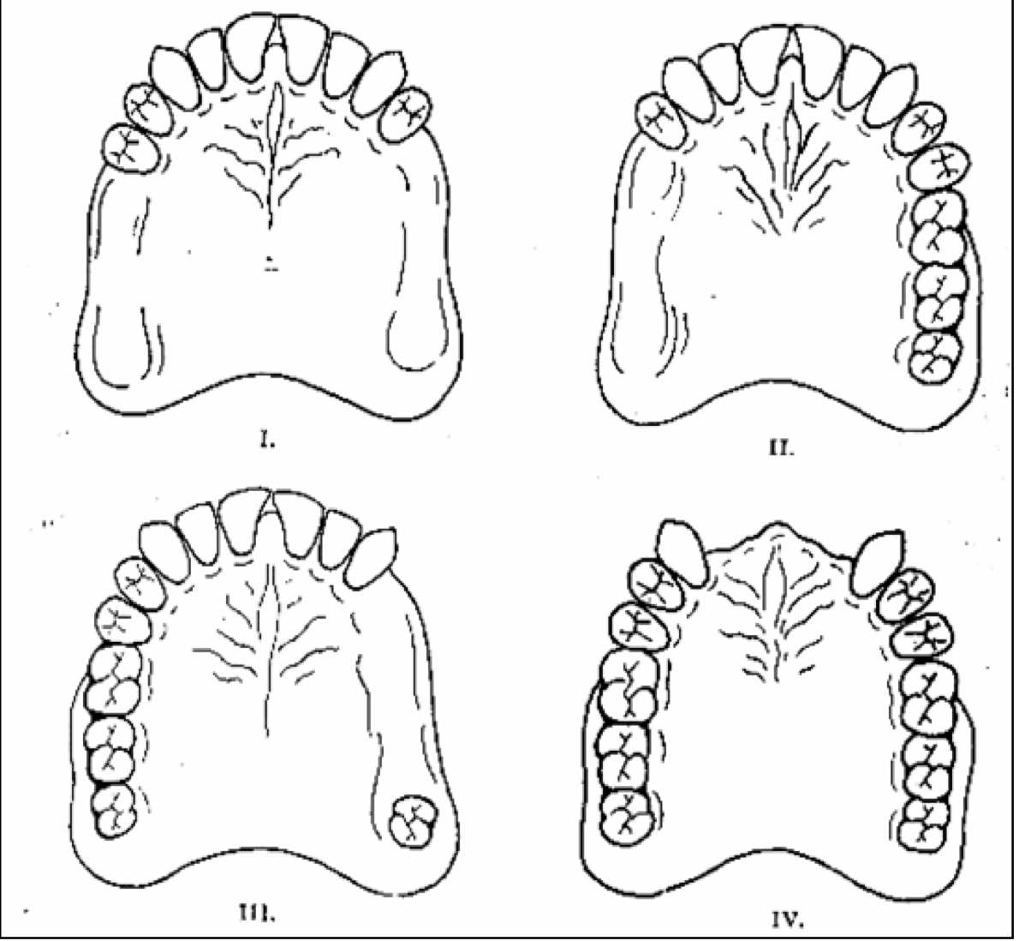
1. Kennedy-féle osztályozás
1. kétoldali sorvégi hiányok (szabadvégű, végpillér nélküli foghiányok)
2. egyoldali sorvégi hiányok
3. sorközi foghiányok, ha oldalsó fogak (lateral régióban)
4. sorközi foghiányok, ha frontfogak (front régióban)

Slide 13
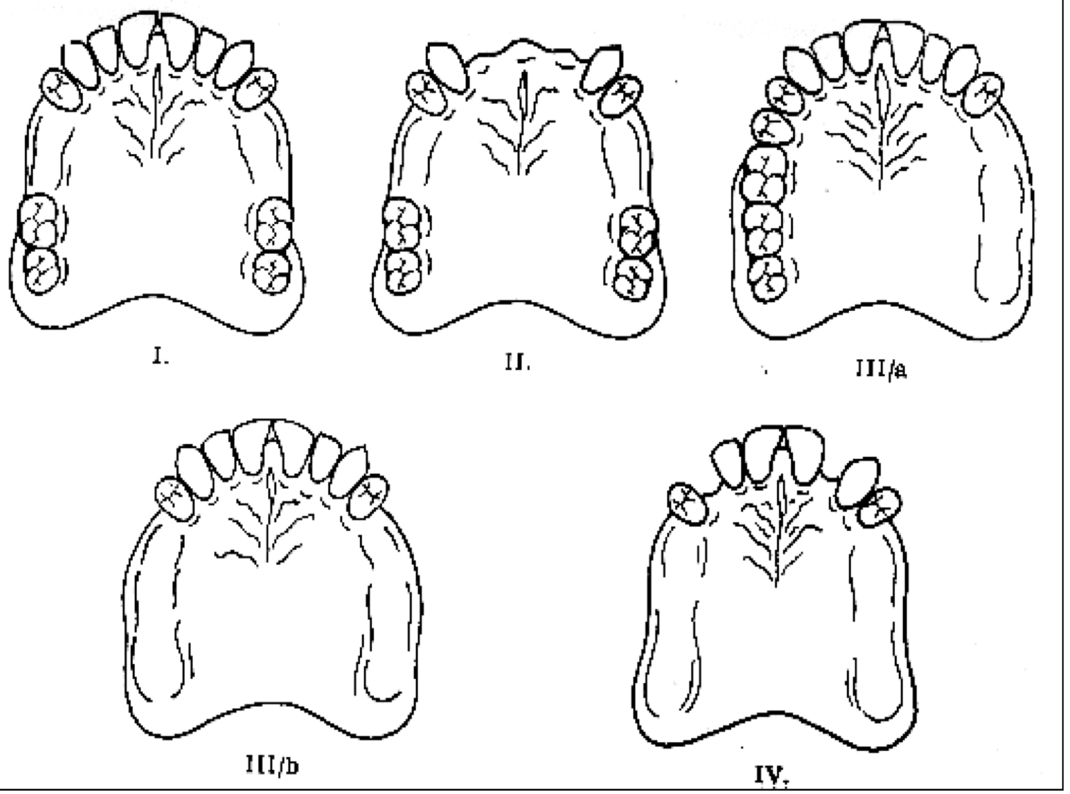
2. Részleges foghiányok Lőrinczy és Földváry féle osztályozás
sorközi foghiány
II. sorközi foghiány + fronthiány
III. a, egyoldali sorvégi hiány
b, kétoldali sorvégi hiány IV. sorégi és sorközi hiányok kombinációja

Slide 14
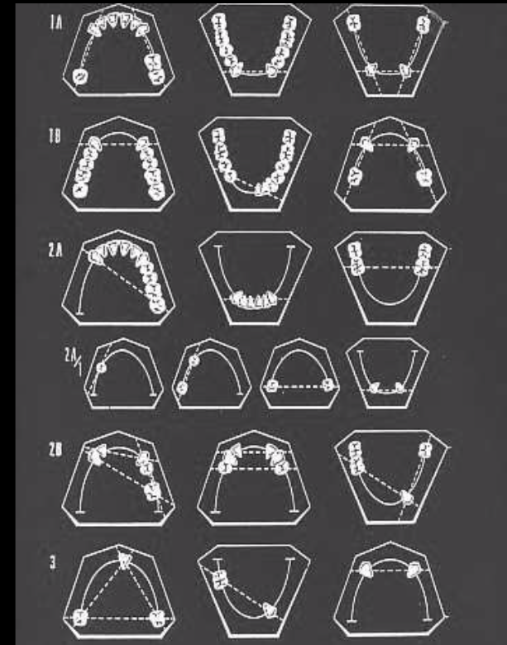
Fábián-Fejérdy féle osztályozás
Alapja, hogy a maradék fogazat milyen lehetőségeket biztosít a készítendő fogpótlás dentális megtámasztása és elhorgonyzása számára.
Ez a lehetőség elsősorban:
a maradék fogak számától és elhelyezkedésétől
a fogív alakjától
a fogak és a fogív méreteitől függ.
A majdani fogpótlásra ható billentő erők figyelembevételével történik a csoportosítás.

Slide 15
Fábián-Fejérdy féle osztályozás
A részleges foghiányokat 1A, 1B, 2A, 2B, 3, „0-s” és „T” csoportokba sorolták.
1A: sorközi hiány vagy hiányok (egyenes vonallal összeköthetők) protetikai helyreállítása egyszerű híddal megoldható
1B: sorközi hiány vagy hiányok találhatók (protetikai helyreállítása extenziós (kiterjesztett) híddal megoldható
2A: egy vagy kétoldali sorvégi vagy hosszú sorközi hiány (protetikai helyreá́llítás részleges protézissel )

Slide 16
Fábián-Fejérdy féle osztályozás
2B: sorközi és sorvégi foghiányok kombinációja (protetikai helyreállítás részleges protézissel )
3: nagyon kevés a maradék fog (melyek átlósan helyezkednek el) (protetikai helyreállítás részleges protézissel)
„0” – nincs foghiány, csak helyzeti rendellenesség
„T” – teljes fogatlanság

Slide 17
Fogpótlások csoportosítása
Konvencionális csoportosítás
Kivehető fogpótlások
Részleges vagy teljes protézisek
Rögzített fogpótlások
Koronák, hidak, inlay, onlay, overlay, csapos műcsonk, héj
2. Jelenleg alkalmazott csoportosítás
Részleges fogpótlások
kivehető fogpótlás
Rögzített, fix fogpótlások
Koronák, hidak, inlay, onlay, overlay, csapos műcsonk, héj
b) Teljes fogpótlások
kivehető és rögzített fogpótlások
Teljes foghiány esetén készült implantációs fogpótlás

Slide 18
A szóba jöhető fogpótlás féleségeknek alapvetően 3 típusa van:
1. fogakhoz rögzítettek
2. fogatlan állcsontok vagy állcsontrészletek nyálkahártyával borított felszínére fekvők
3. állcsontokba ültetett implantátumokon rögzítettek és/vagy megtámasztottak

Slide 19
Fogmű
A fogmű olyan fogorvosi eszköz, amely a fog hiányzó klinikai koronáját pótolja/helyreállítja, vagy előkészíti, hogy más fogművel helyreállítsuk azt.
Minden olyan protetikai megoldás, amely kapcsolatban van a fogakkal.

Slide 20
Fogpótlás
A hiányzó maradék fogakat pótólja vagy védi, helyreállítja az anatómiai formájukat.
MINDEN FOGPÓTLÁS FOGMŰ, DE NEM MINDEN FOGMŰ FOGPÓTLÁS!

